Slide 1
审版注意事项

Slide 2
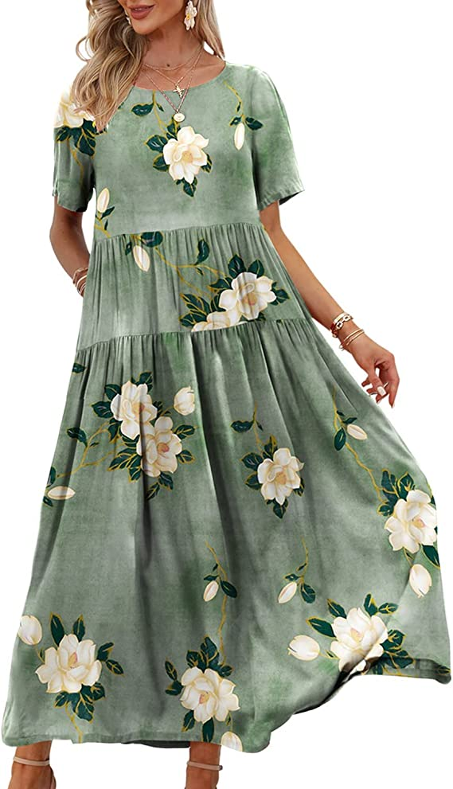
一，面辅料问题
面料与廓形不匹配
面料与风格不匹配
面料舒适度，亲肤性
面料弹力问题导致的功能性和尺寸问题
面料薄透导致关键部位曝光
面料品质问题，缩率，劈裂，回弹，色牢度等
里布品质问题，面里布缩率差异，弹力差异导致的外观及功能性问题
辅料品质问题及材质风险等
面料颜色少，无备货，生产周期长

Slide 3
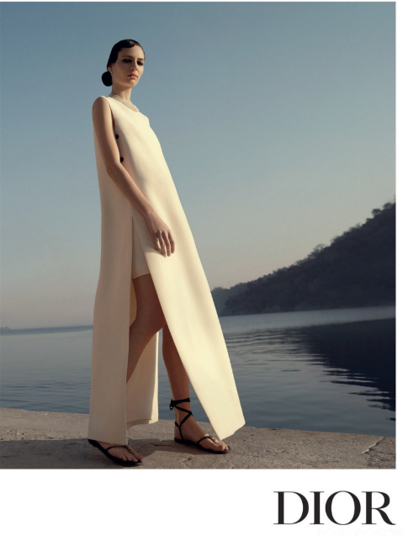
二，成本问题
面料成本高
面料幅宽窄利用率低
缩率大实际成本升高
生产中面料损耗大
面料用量太大
里布成本高
里布用量大
辅料成本高用量大
做工复杂
附加工艺成本高
特殊工艺损耗大导致成本高

Slide 4

三，车缝做工问题
做工时间长价格高
做工复杂技术要求高
面料与做工不匹配/不合理
款式与做工不匹配/影响廓形
做工的工艺方式影响到功能性
工艺外观平整度，对称性，品质感

Slide 5
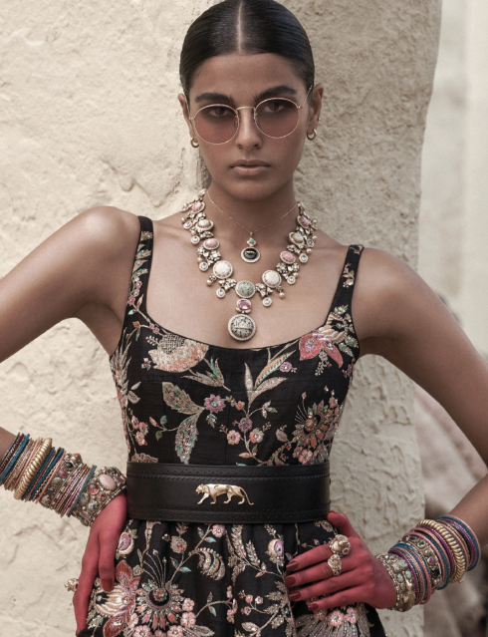
四，特殊工艺难度
特殊工艺本身的难度
特殊工艺操作流程多操作难度大
面料进行特殊工艺处理后的效果难把控

Slide 6
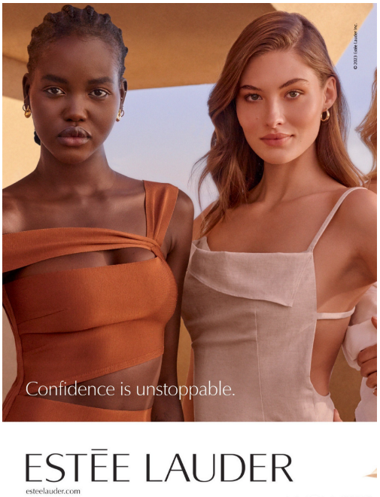
五，版型外观
风格匹配度
廓形匹配度
线条匹配度
比例美度
是否掩盖缺陷
品质感

Slide 7
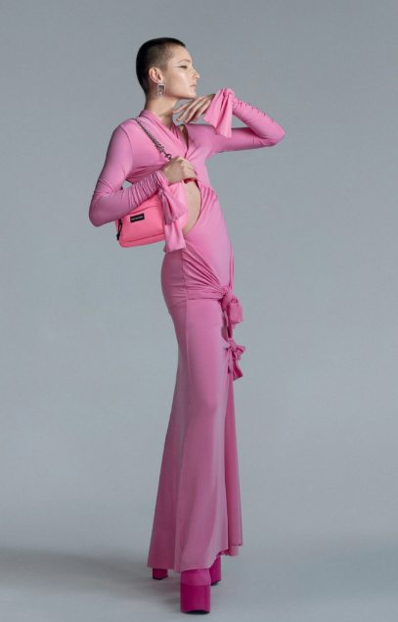
六，版型技术问题
例：上衣不能过头手胸，裤子不能过脚或臀
夹圈问题
平衡度
止口外翻
分割不利于面料利用率
立裁才能解决的复杂结构
详见：纸样的100个问题及解决方案

Slide 8
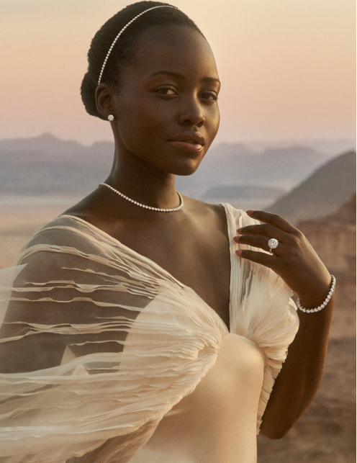
七，功能性问题
蔽体，露/透
厚薄及保暖性
防雨
吸收透气排汗速干
束身
防晒
冰爽
固定胸部
提臀
运动
包容性

Slide 9
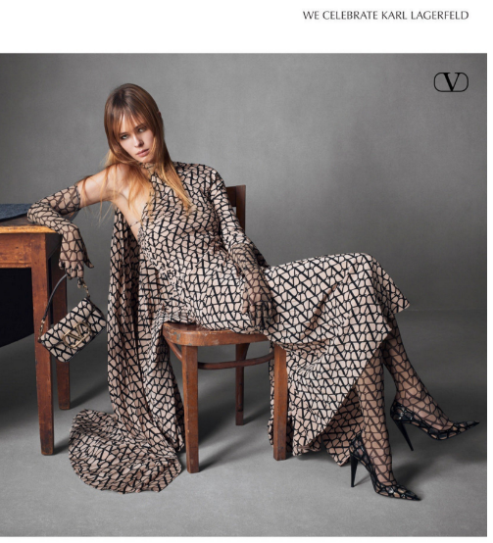
八，颜色/花型
核心颜色分析 颜色季节/颜色流行度/颜色情绪/颜色性格/颜色的客群适应度/样衣颜色是否有光差色差
花型分析 花型美感/花型寓意/花型色泽/花型大小/花型部位/花型工艺/花型搭配

Slide 10
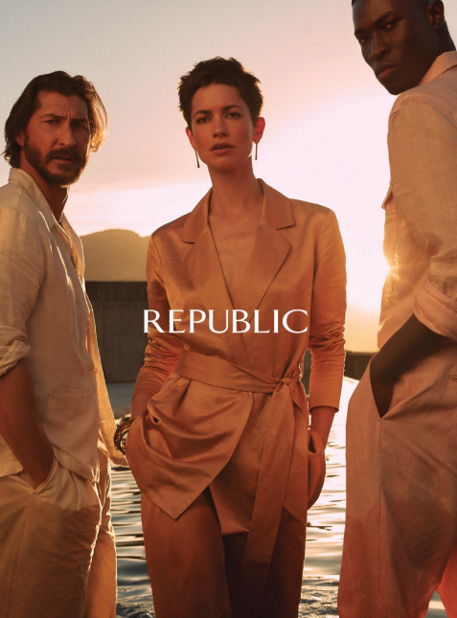
九，搭配
材质导致的搭配问题
颜色/花型导致的搭配问题
内搭/中间层/外套的不同廓形导致的搭配问题

Slide 11
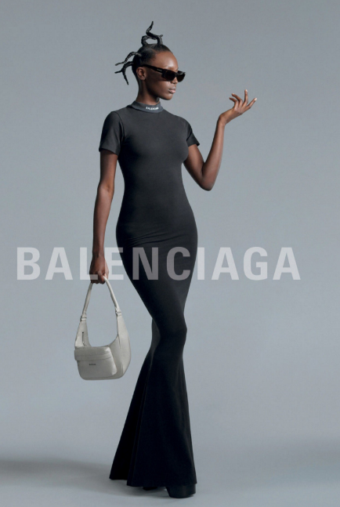
十，大货生产周期长
面辅料采购周期长
该品类生产周期长
车缝工艺复杂增加生产周期
特殊工艺流程多导致生产周期长

Slide 12
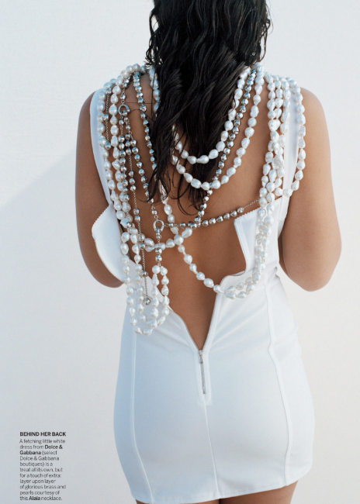
十一，生产风险
特殊工艺风险
面辅料等原材料品质问题
车缝做工风险
毛织羽绒等生产线能力匹配风险

Slide 13
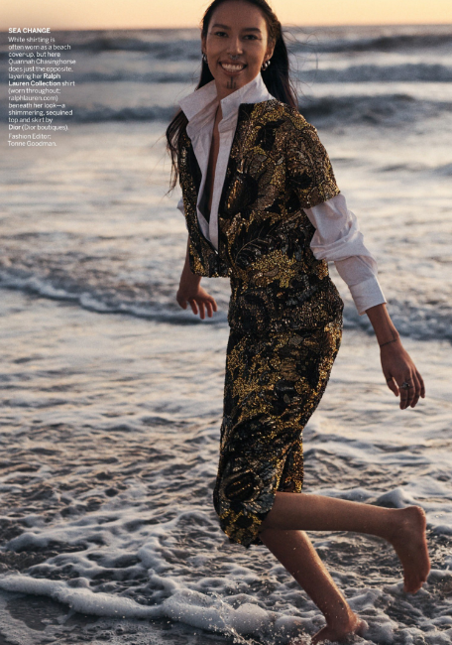
十二，保养方式与穿着风险
洗涤方式及风险
存放及使用环境风险
使用功能性风险
使用品质风险

